Slide 1
TES URAIAN INTERAKTIF
PENGEMBANG
PETUNJUK PENGERJAAN
PETUNJUK PEMBUATAN TES
MULAI

Slide 2
Masukkan Nama :
1. Membeli kemasan isi ulang untuk shampo dan sabun daripada membeli botol baru setiap kali habis merupakan upaya pencegahan pencemaran lingkungan dengan metode ....
JAWAB 1
2. Memanfaatkan pakaian atau kain – kain bekas untuk kerajinan tangan, perangkat pembersih, maupun berbagai keperluan lainnya merupakan upaya pencegahan pencemaran lingkungan dengan metode ....
JAWAB 2
3. Menggunakan guguran daun di halaman rumah sebagai pupuk kompos merupakan upaya pencegahan pencemaran lingkungan dengan metode ....
JAWAB 3
4 Lumut kerak melimpah pada batang pohon di sekitar rumah mengindikasikan ... di sekitar rumah tidak tercemar
JAWAB 4
5. Alga melimpah di suatu perairan menunjukkan perairan tersebut sedang .....
JAWAB 5
PERIKSA NILAI

Slide 3
No.
Jawab
Kunci
Point
1.
Reduce
2.
Reuse
3.
Recovery
4.
udara
5.
Tidak tercemar
Nama :
Nilai Anda :
Keterangan :

Slide 4
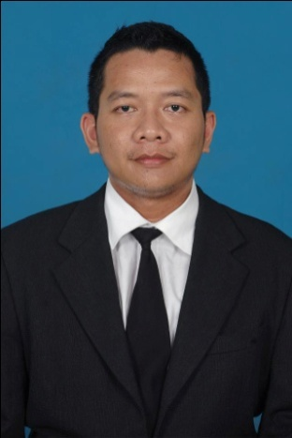
Pengembang: Annur Indra Kusumadani
email: aik120@ums.ac.id
HP : 085647215658
LANJUT

Slide 5
Lanjutkan membaca PETUNJUK PENGERJAAN sampai selesai dengan klik tombol LANJUT!
Jika ingin memulai tes, maka pastikan Anda berada pada slide pertama kemudian klik slide show
Akan muncul Security alert, silahkan pilih Enable this content
Klik untuk melihat pengembang & validator
Klik untuk membaca petunjuk pembuatan tes
PENGEMBANG & VALIDATOR
PETUNJUK PENGERJAAN
PETUNJUK PEMBUATAN TES
Klik Tombol PETUNJUK PENGERJAAN untuk membaca PETUNJUK PENGERJAAN TES
MULAI
Klik Tombol MULAI untuk memulai TES
LANJUT

Slide 6
Klik MASUKKAN NAMA untuk mengetikkan Nama
Masukkan Nama
JAWAB
Klik Tombol JAWAB untuk mengetikkan jawaban. Tombol akan hilang, jadi pastikan terjawab dengan benar!
PERIKSA NILAI
Klik PERIKSA NILAI untuk melihat Hasil
LANJUT

